Slide 1



TOÁN 4
Notes:
Bài dài nên thầy cô tranh thủ dạy luôn nhé!
Kho ppt Phan Linh_0916.604.268
Thầy cô hãy liên hệ chính chủ sp để được đồng hành và hỗ trợ nhé!

Slide 2
KHỞI ĐỘNG

Slide 3

TRƯỜNG TIỂU HỌC QUANG TRUNG
Sách kết nối tri thức với cuộc sống – Lớp 4
Năm học 2024-2025

MÔN: TOÁN
ÔN TẬP PHÂN SỐ ( T1)
Giáo viên: Trịnh Thị Mơ

Slide 4
LUYỆN TẬP

Slide 5
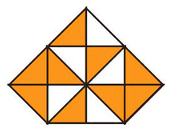




1. Chọn câu trả lời đúng.
a) Phân số chỉ phần đã tô màu của hình bên là:
$$A. \frac{5}{14}$$
$$B. \frac{5}{9}$$
$$C. \frac{9}{14}$$
$$D. \frac{14}{9}$$

Slide 6
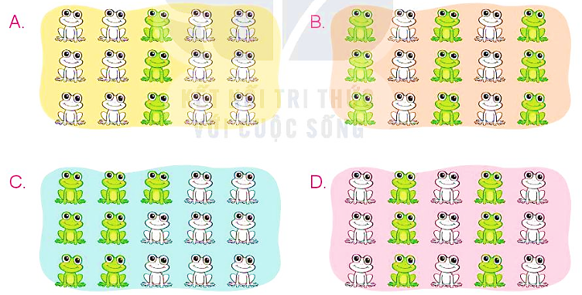
1. Chọn câu trả lời đúng.
b) Đã tô màu $\frac{3}{5}$ số con ếch của hình nào dưới đây?
A
B
C
D

Slide 7






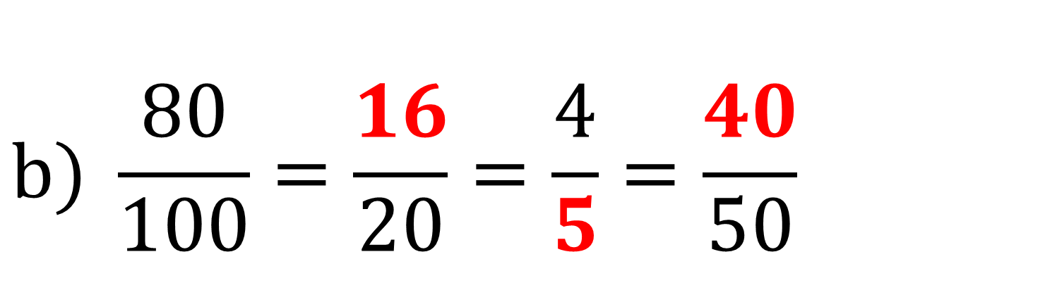
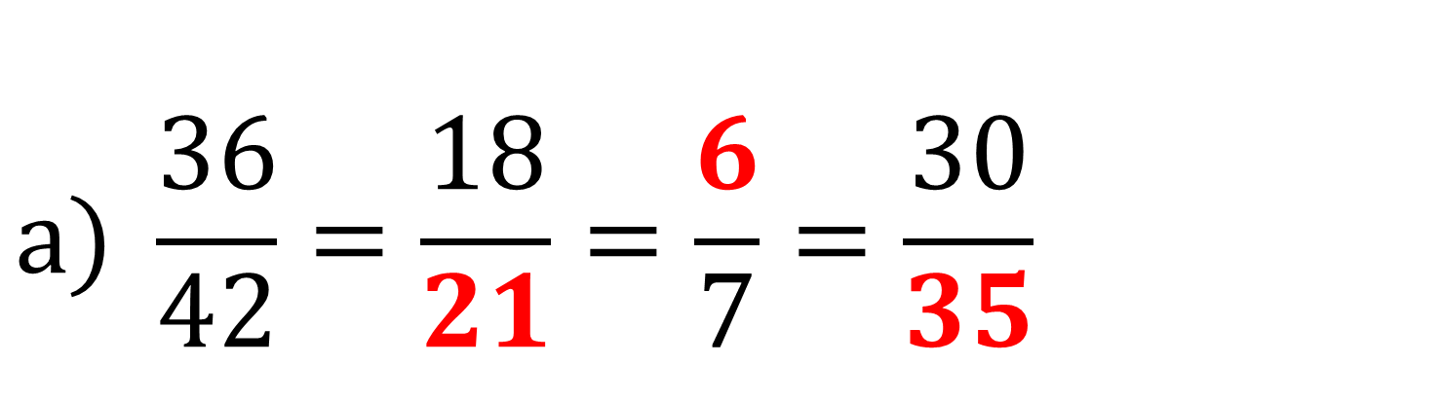
2. Số?
$$a) \frac{36}{42}=\frac{18}{21}=\frac{6}{7}=\frac{30}{35}$$
$$b) \frac{80}{100}=\frac{16}{20}=\frac{4}{5}=\frac{40}{50}$$

Slide 8
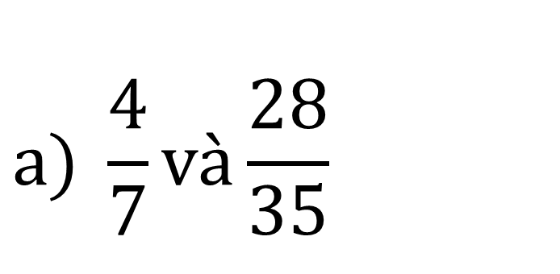
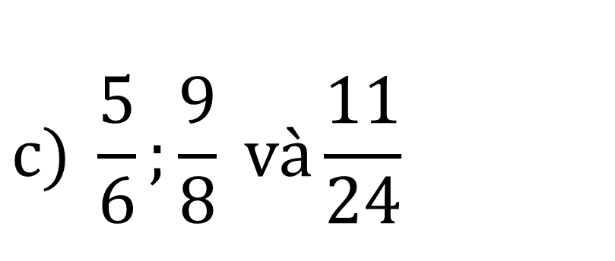
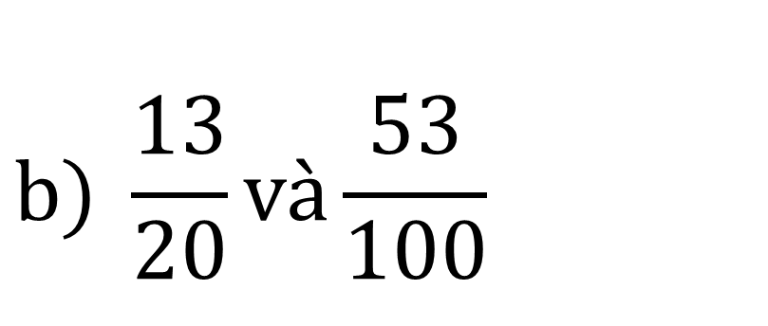
3. Quy đồng mẫu số các phân số.
$$a) \frac{4}{7}và\frac{28}{35}$$
$$b) \frac{13}{20}và\frac{53}{100}$$
$$c) \frac{5}{6};\frac{9}{8} và\frac{11}{24}$$

Slide 9
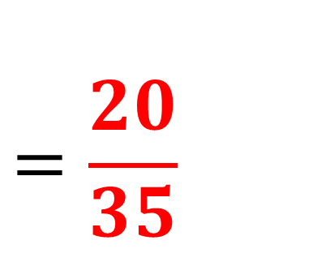
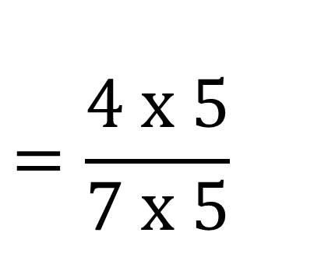

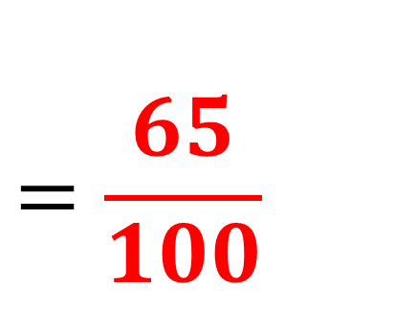
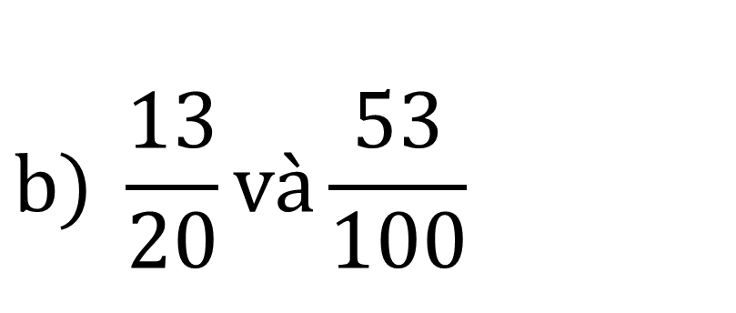
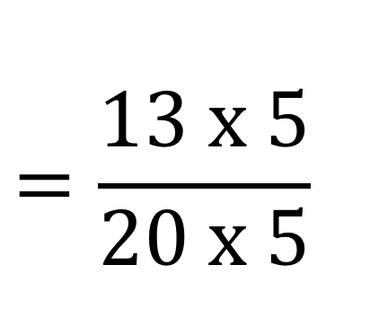
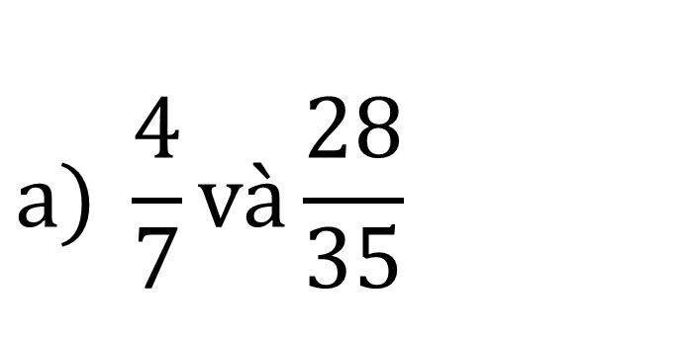

3. Quy đồng mẫu số các phân số.
$$a) \frac{4}{7}và\frac{28}{35}$$
$$b) \frac{13}{20}và\frac{53}{100}$$
$$\frac{4}{7}$$
$$=\frac{4 x 5}{7 x 5}$$
$$=\frac{20}{35}$$
$$\frac{13}{20}$$
$$=\frac{13 x 5}{20 x 5}$$
$$=\frac{65}{100}$$

Slide 10







3. Quy đồng mẫu số các phân số.
$$c) \frac{5}{6};\frac{9}{8} và\frac{11}{24}$$
$$\frac{5}{6}$$
$$=\frac{5 x 4}{6 x 4}$$
$$=\frac{20}{24}$$
$$\frac{9}{8}$$
$$=\frac{9 x 3}{8 x 3}$$
$$=\frac{27}{24}$$

Slide 11

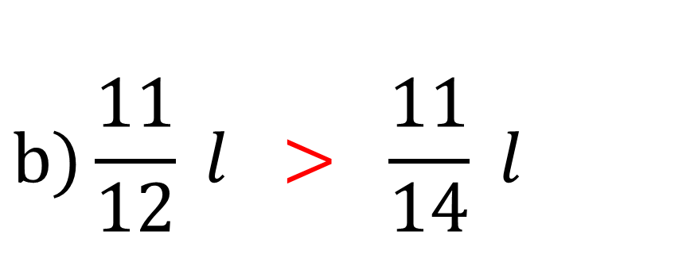
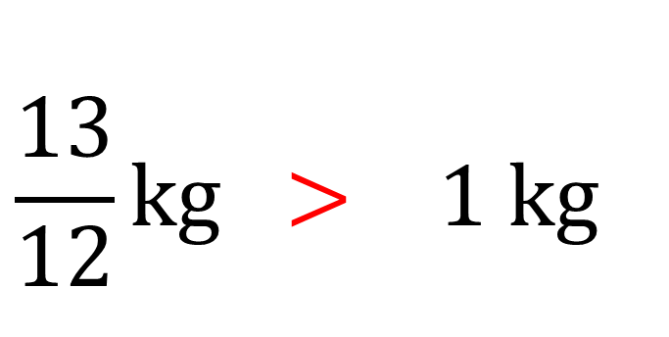
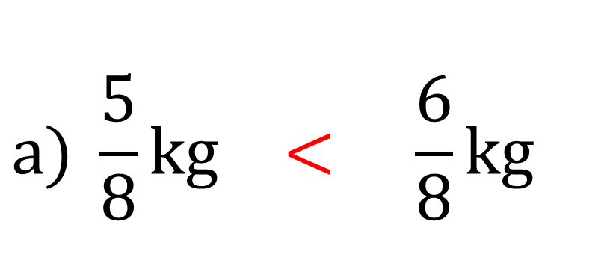

4. >, <, =?
$$a) \frac{5}{8}kg < \frac{6}{8}kg$$
$$b)\frac{11}{12} l > \frac{11}{14} l$$
$$\frac{13}{12}kg > 1 kg$$
$$\frac{5}{3} l = \frac{15}{9} l$$
Notes:
H – H

Slide 12
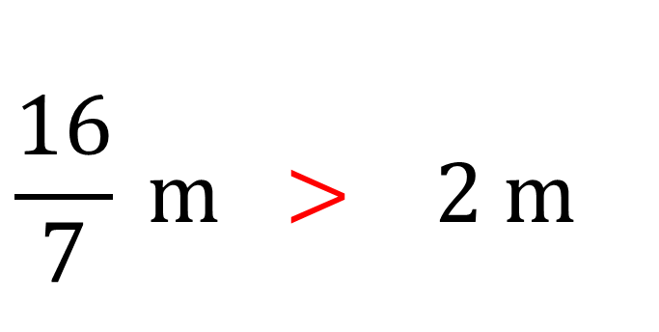
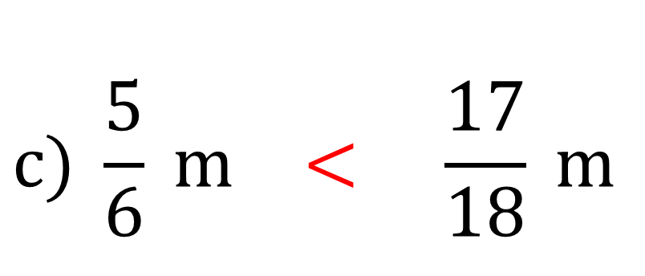
4. >, <, =?
$$c) \frac{5}{6} m < \frac{17}{18} m$$
$$\frac{16}{7} m > 2 m$$
Notes:
H – H

Slide 13
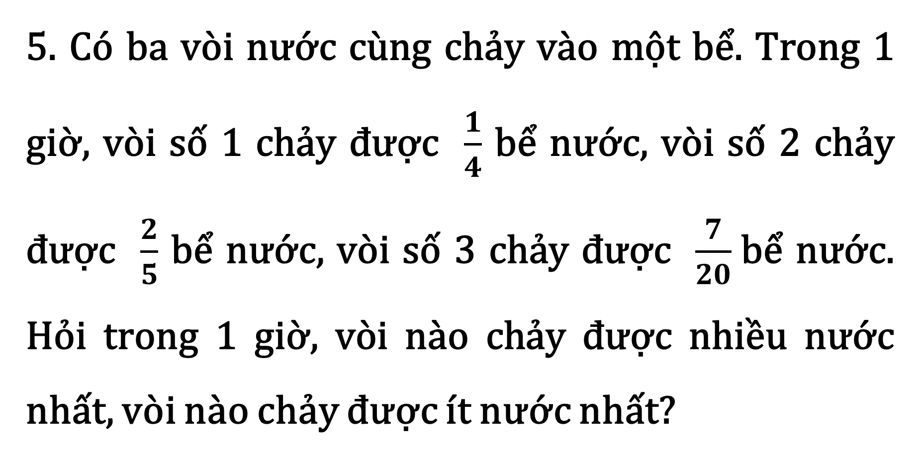
5. Có ba vòi nước cùng chảy vào một bể. Trong 1 giờ, vòi số 1 chảy được $\frac{1}{4}$ bể nước, vòi số 2 chảy được $\frac{2}{5}$ bể nước, vòi số 3 chảy được $\frac{7}{20}$bể nước. Hỏi trong 1 giờ, vòi nào chảy được nhiều nước nhất, vòi nào chảy được ít nước nhất?

Slide 14

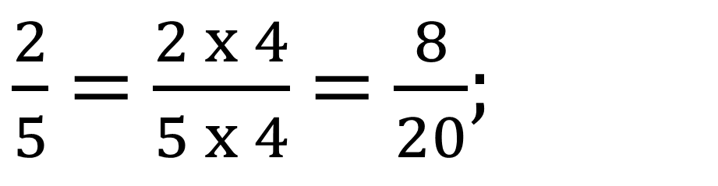
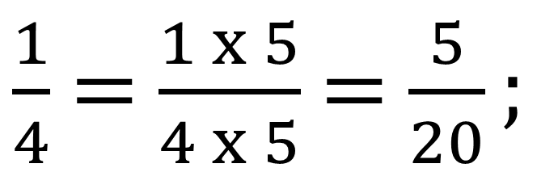
Ta có:
$\frac{1}{4}$ = $\frac{1 x 5}{4 x 5}$ = $\frac{5}{20};$
$\frac{7}{20}.$
$\frac{2}{5}$ = $\frac{2 x 4}{5 x 4}$ = $\frac{8}{20}$;
Vậy trong 1 giờ, vòi số 2 chảy được nhiều nước nhất, vòi số 1 chảy được ít nước nhất.

Slide 15
DẶN DÒ

